Slide 1
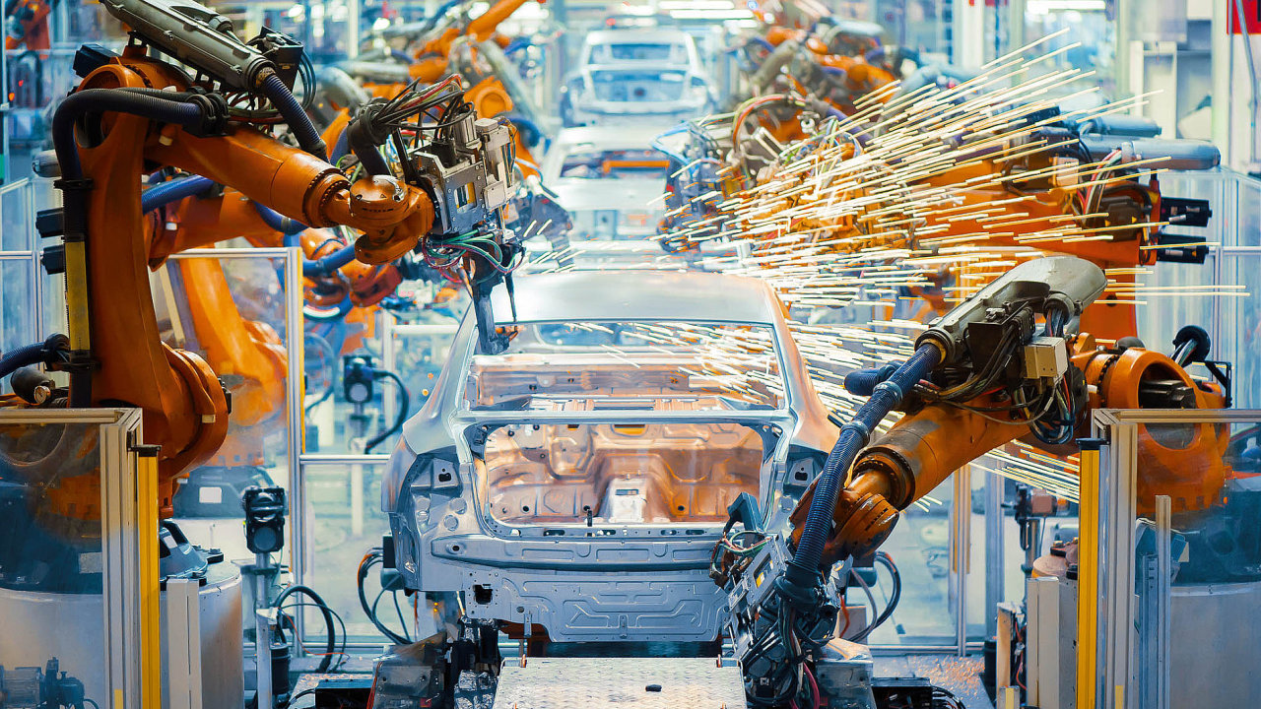
STROJÍRENSKÝ PRŮMYSL V ČR

Slide 2

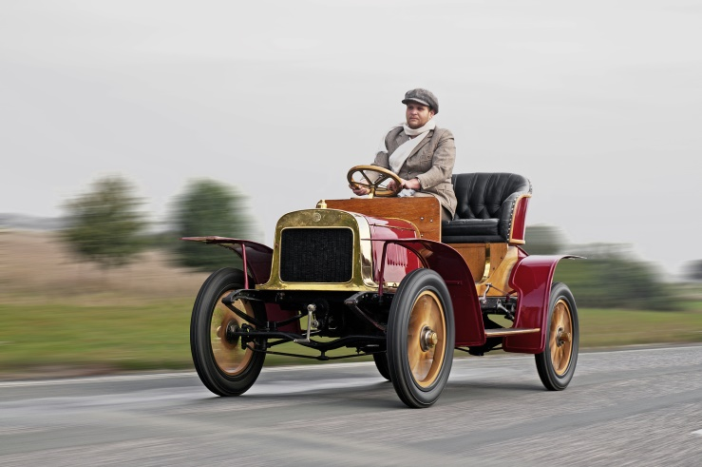

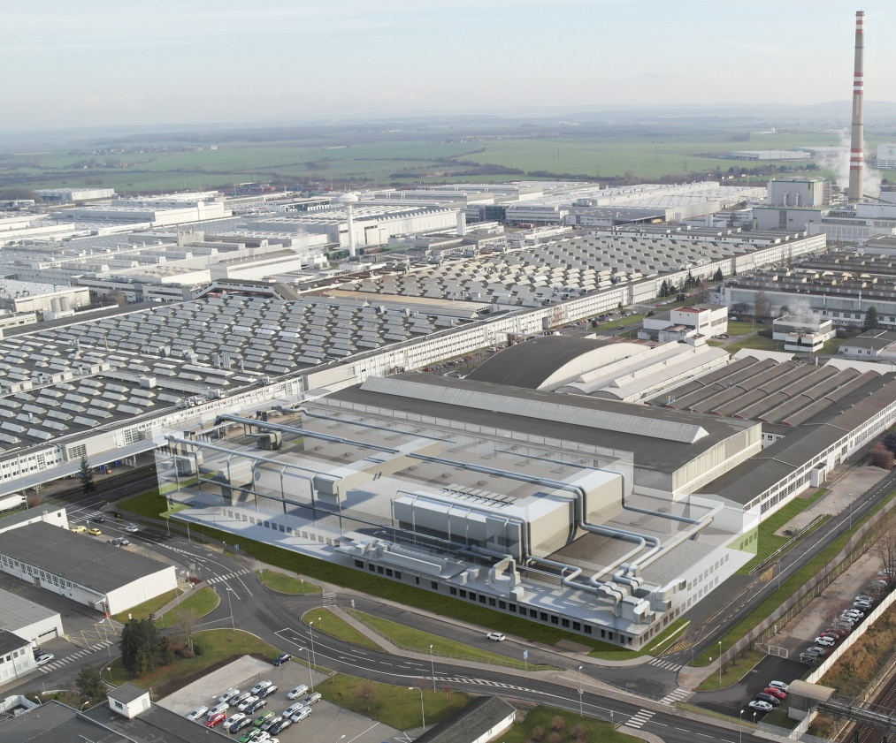
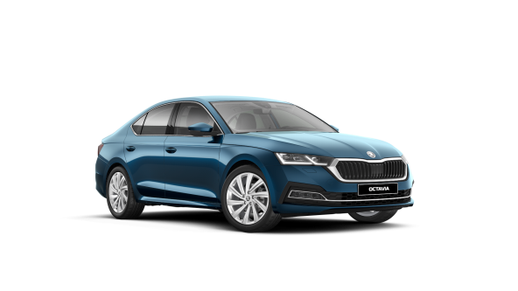
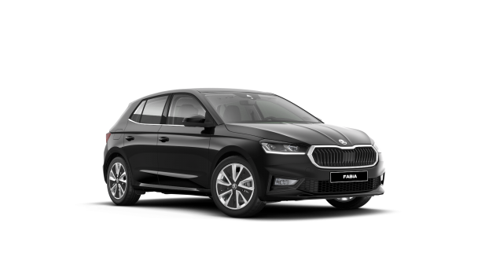
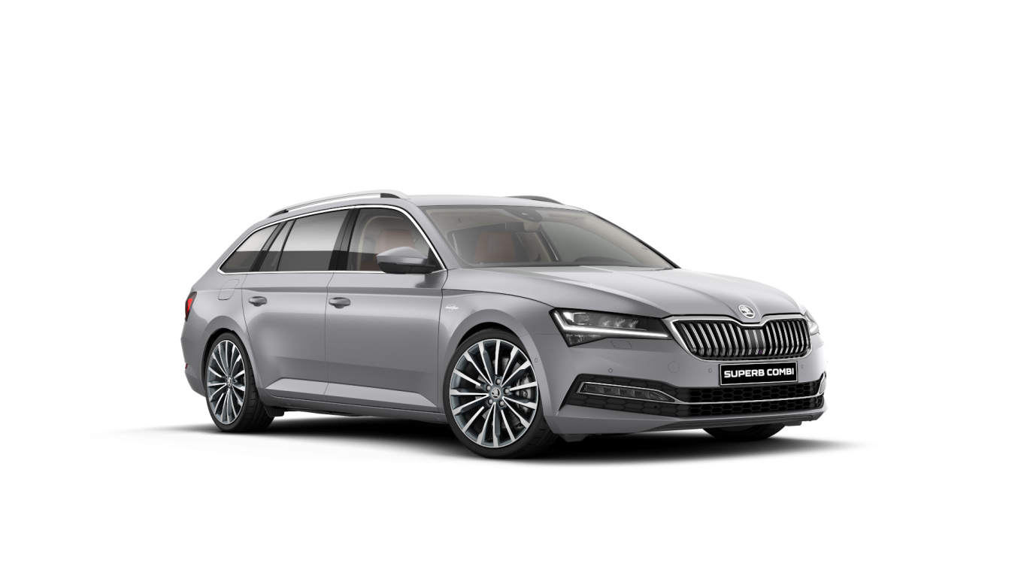
ŠKODA AUTO
vznikla v Mladé Boleslavy z firmy Laurin&Klement
patří německému koncernu Volkswagen
ZÁVODY - Mladá Boleslav (Octavia, Fabia, Scala), Kvasiny (Superb, Kodiaq)

Slide 3
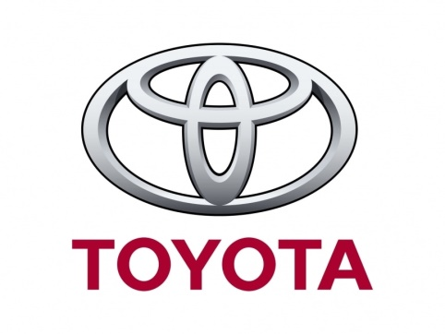
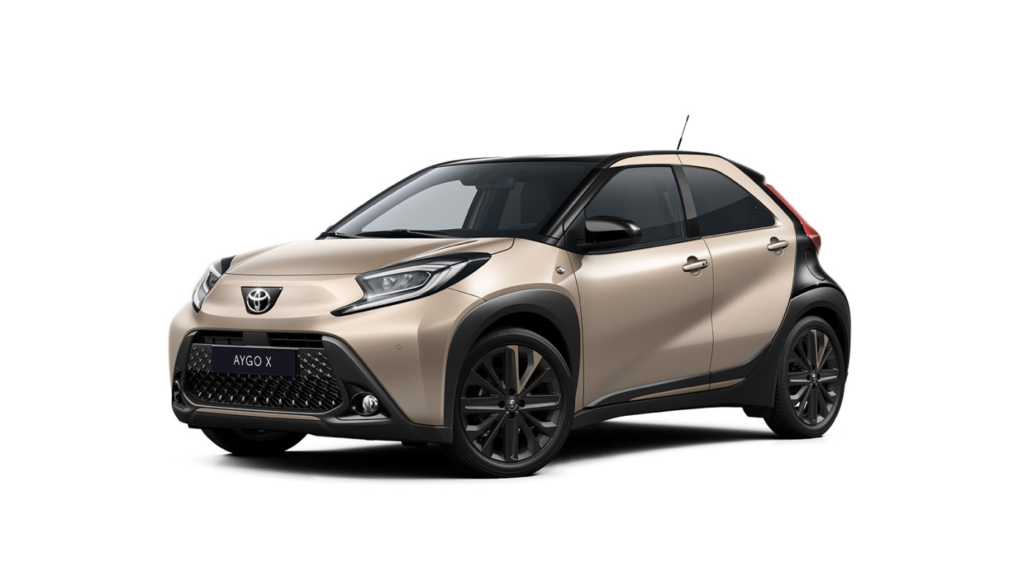
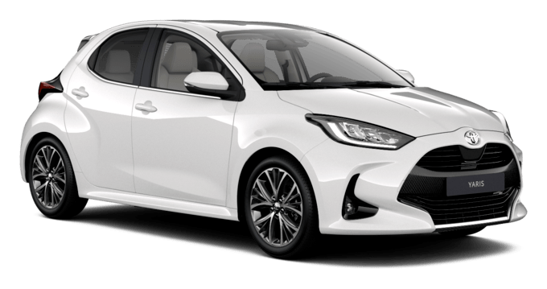
TOYOTA Kolín
pobočka japonského koncernu
Modely Yaris a Aygo

Slide 4

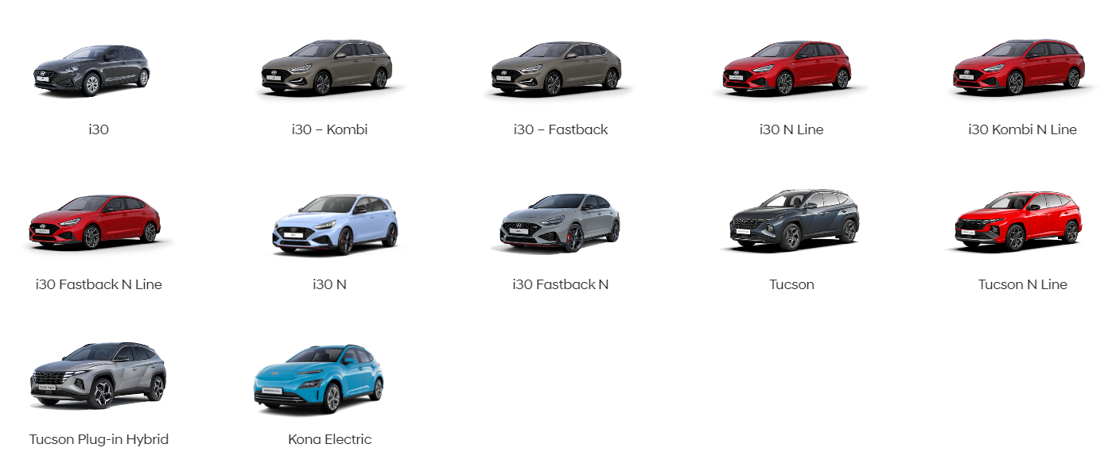
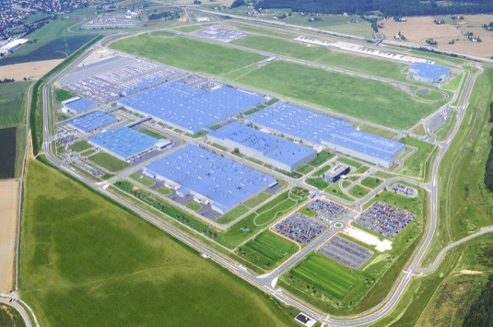
HYUNDAI Nošovice (Frýdek-Místek)
Pobočka korejského koncernu

Slide 5
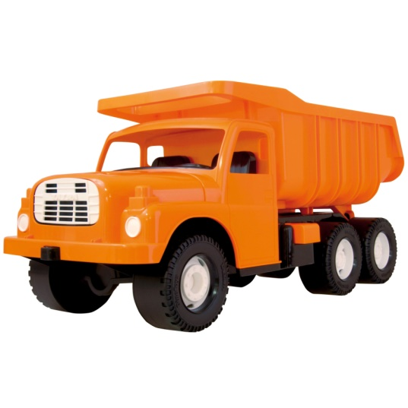

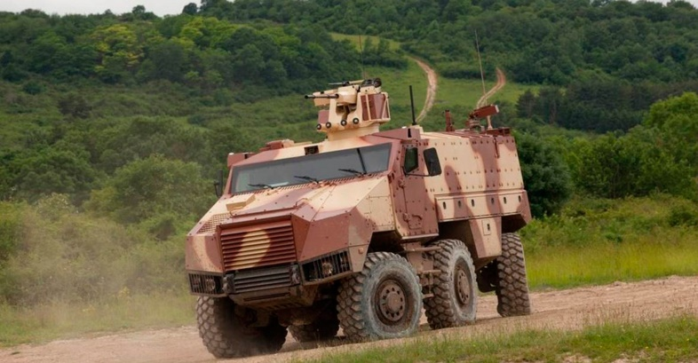
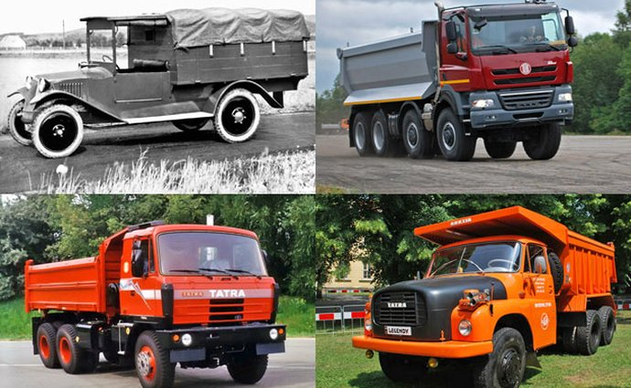
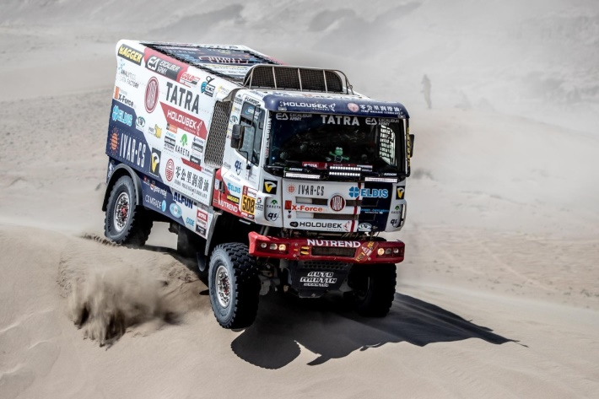
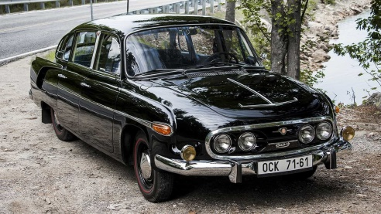
TATRA Kopřivnice (Nový Jičín)
dnes vyrábí již pouze nákladní a vojenská auta
Je plně v českých rukou

Slide 6
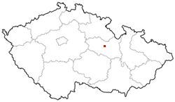
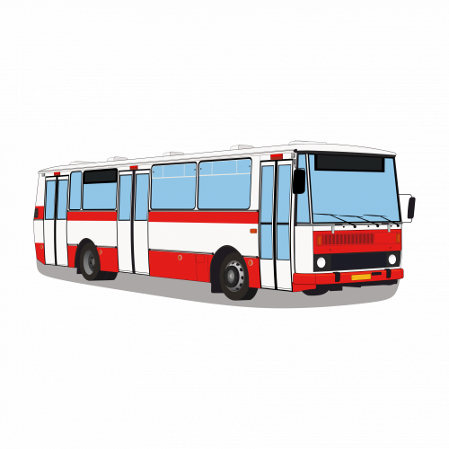
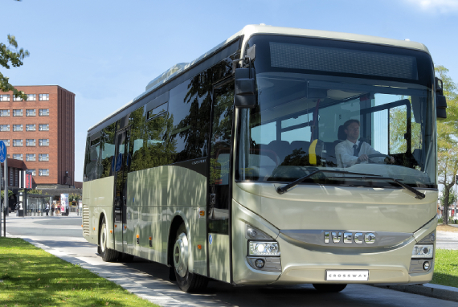
IVECO Vysoké Mýto
Italský největší výrobce autobusů
vznikl ze závodu značky Karosa

Slide 7
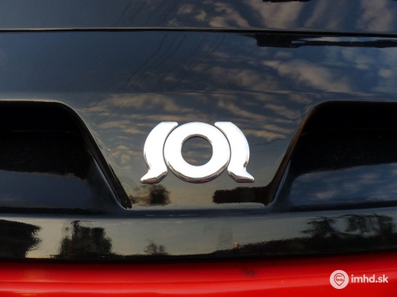
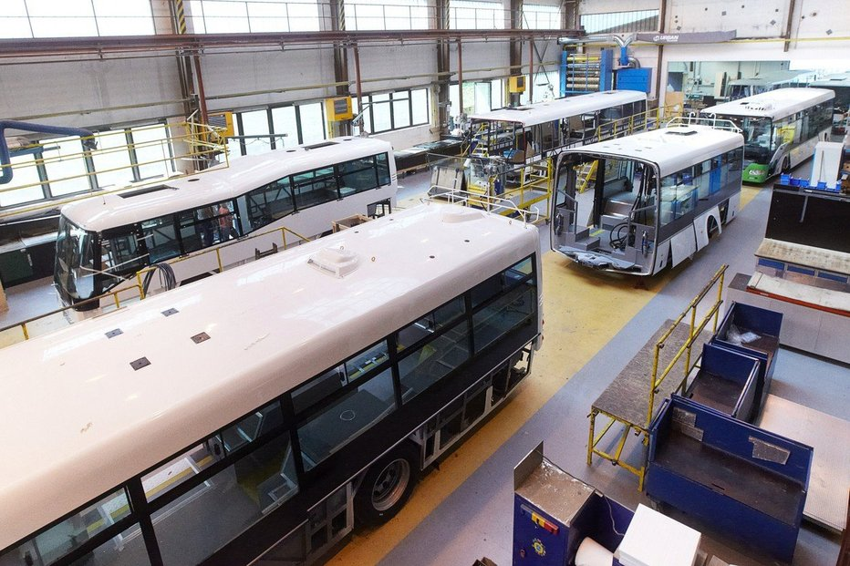
SOR Libchavy (Ústí nad Orlicí)
Český výrobce autobusů

Slide 8
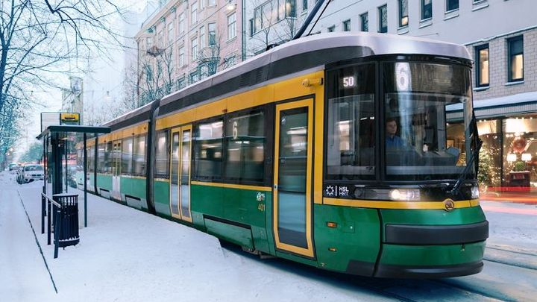
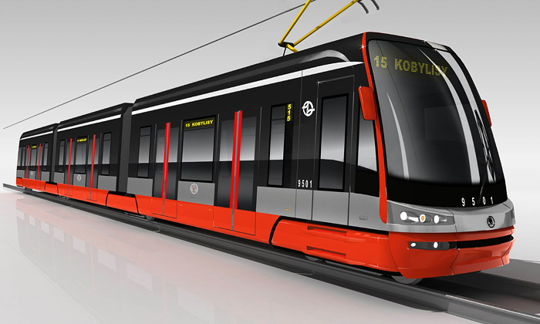
ŠKODA TRANSPORTATION Plzeň
Vznikl na místě původního závodu Emila Škody, který koupil firmu Laurina a Klementa
Vyrábí lokomotivy a vagony (i pražského metra) a tramvaje (jezdí ve 13 městech Evropy)
Helsinki

Slide 9

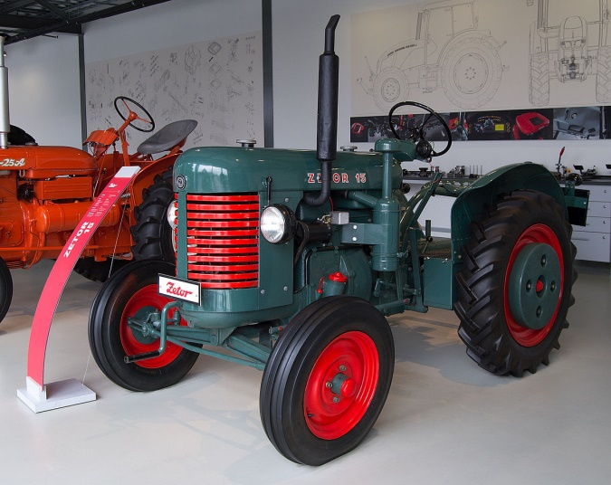
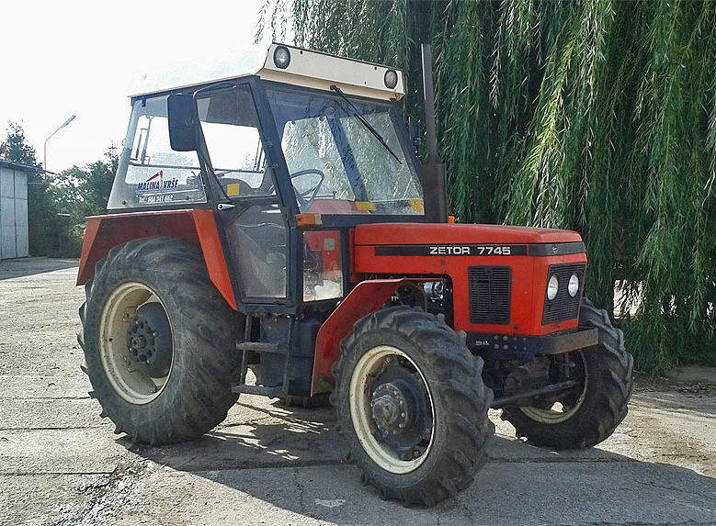
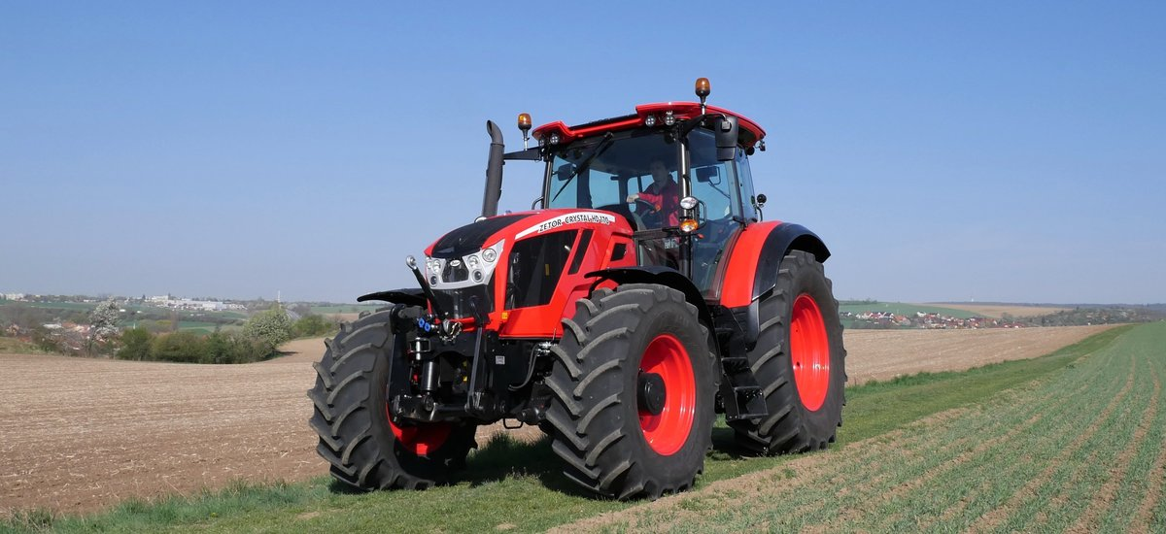
ZETOR TRACTORS Brno
Vznikl ze Zbrojovky Brno
1986
1946
2010

